Slide 1


harch
新規登録
ログイン
次世代と農家をつなぐ、架け橋へ
Harchは移住に興味がある若い人に、移住体験の一環として農業に触れてもらおうり、町おこしにつなげようというサービスです
農業の未来、始まる

Slide 2

機能一覧
Webアプリ
新規登録
ログイン
管理画面
検索/ 並び替え / 絞り込み
SNS連携
メッセージ送受信
・コミュニティー（招待、退会など）
フォロー機能
レビュー機能
お気に入り機能
退会手続き / アンケート
コンテンツ管理
通知機能
設定機能
イベントカレンダー
体験受け入れ先可視化
投稿（体験日記）
プロフィール
など

Slide 3
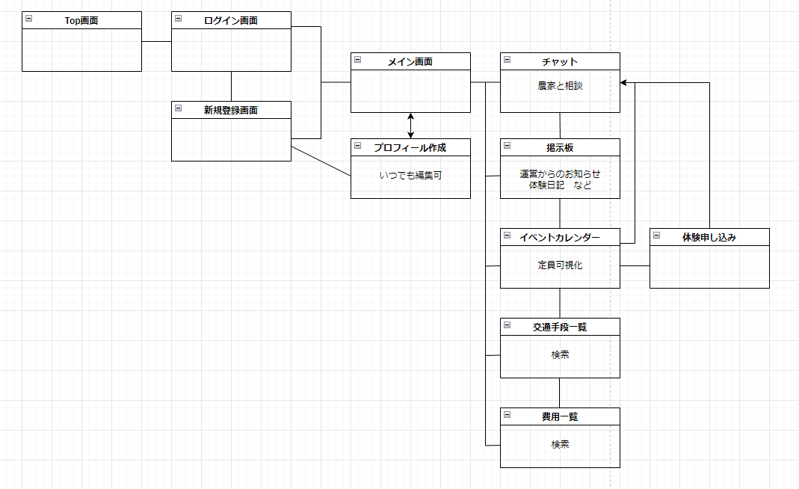
画面遷移図（体験者）

Slide 4
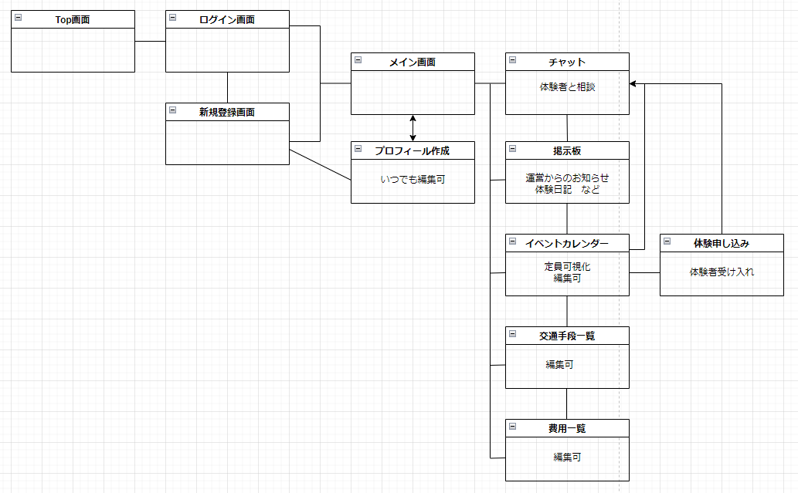
画面遷移図（農家）

Slide 5





①ログイン画面
新規会員登録
ログイン
名前
IDまたはメールアドレス
メールアドレス
パスワード
生年月日
←パスワードを忘れた方はこちら
住所
ログイン
登録は利用規約をみなしたものとします
SNS連携でログイン
会員登録する

Slide 6




②ホーム画面
ユーザーA
人気
マップで探す ＃ ＃
・・・・
あなたへのおすすめ もっと見る
カテゴリーから探す もっと見る
・🍇ぶどう
・🍑もも
・🍓いちご
・🍅とまと

Slide 7


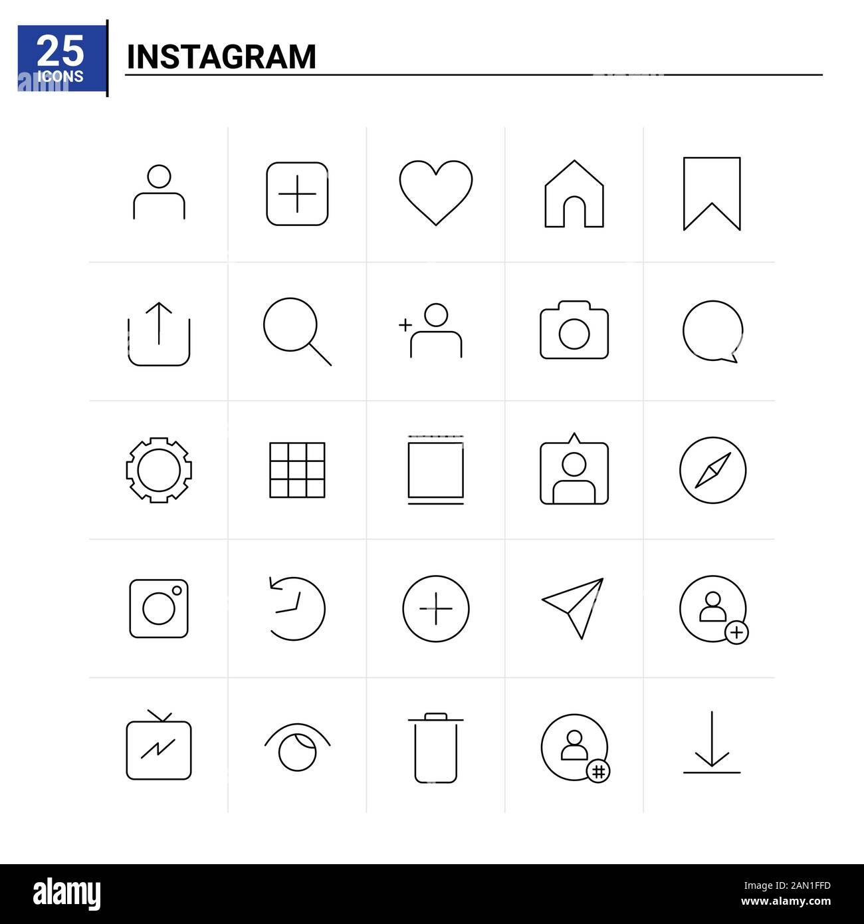



③プロフィール画面
100 3
フォロワー フォロー中
50 100
フォロワー フォロー中
氏名｜ 農園
レビュー ☆☆☆☆☆
県 イベントカレンダー
フォロー
フォロー
氏名
仕事
これまでの体験先
これまでの受け入れ人数 受け入れ可能人数
０ 5
主な生産物
生産開始日
主な出荷先
PR
体験受け入れ条件
プラン一覧
交通一覧
体験日記
関連ユーザー

Slide 8
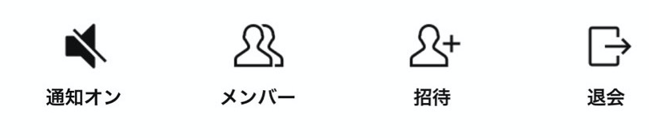



④コミュニティ画面
ぶどう好きあつまれ～
メンバー 300 ノート 3
荒らし×
出会い目的×
＃ぶどう ＃農業
ぶどう好きあつまれ～ （300）
参加

Slide 9
⑤チャット画面
新着メッセージ
９時間
〇月〇日
新着メッセージ
1時間
新着メッセージ
１０分

Slide 10


⑥イベントカレンダー画面
２０２２年６月
日 月 火 水 木 金 土
30 1 2 3 ４ 5 6
タイトル
終日
月 日 曜日
月 日 曜日
日数カウント
1日前
色指定
＋ 場所 URL メモ チェックリスト
田植え
５月３０日 水曜日
09：00
17：00
体験

